Slide 1
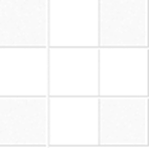

presentation
软件需求课程项目终期展示
软件需求课程项目终期展示
xxyyz组
2022.12.26
presentation
26
Dec.
Notes:
大家好，我们是第六组，下面由我来为大家进行我们小组软件需求课程项目的终期展示。

Slide 2
1.1
总体介绍
项目背景
项目介绍
Pytorch 项目分析平台
本项目专注于pytorch项目的分析，是一个以对pytorch项目的分析为核心的分析平台。
实现了所有高优先级和部分中优先级的需求
基于project2
原有的模块为：更新频率折线图模块，贡献比例饼状图模块，issues 柱状图模块
General introduction
总体介绍
General introduction
Notes:
首先，我们的项目是基于19级的project2进行开发，他们原有的模块为：更新频率折线图模块，贡献比例饼状图模块，issues 柱状图模块。我们的项目名称为Pytorch 项目分析平台

Slide 3
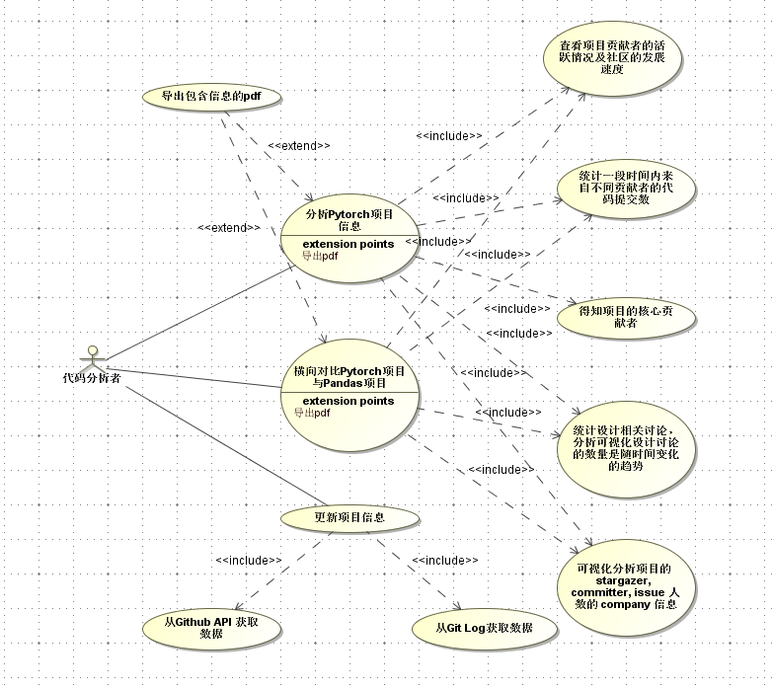
3.1
主要模块
各类用户可以横向对比均为热门开源项目的Pytorch项目和Pandas项目的上述各种分析信息。
通过访问特定的url来初始化原本为空的本地数据库。该模块自动将开发者获取到并缓存的数据输入数据库，
初始化
项目
对比
分析显示
若各类用户希望看到关于Pytorch项目和Pandas项目的最新数据，可以通过点击刷新按钮动态获取并显示最新的上述各种分析信息。
数据
更新
动态折线图/饼图 社区发展速度、设计讨论数量、主要贡献者贡献率
词云图 主要贡献者姓名、设计讨论关键词、issue关键词
气泡图 社区成员（committer，stargazer，issuer）所在公司分布
MAIN
COMPONETS.
功能模块
FUNCTIONAL MODULES

Slide 4
3.2 分析信息显示模块
展示项目设计讨论数据的关键词和数量变化
对项目 issue 的分析，issue 按更新时间在时间轴上的分布、展示 issue 中的关键字分析热度
通过commit和issue数量的变化展示社区的发展速度
对stargazer, committer, issue 人数的 company 信息分别进行数据可视化，绘制气泡图
展示近两个月24小时中项目贡献者的活跃时间情况
展示核心贡献者和非核心贡献者的代码提交数和核心贡献者的词云图
Analysis information display module
分析信息显示模块
Analysis information display module

Slide 5
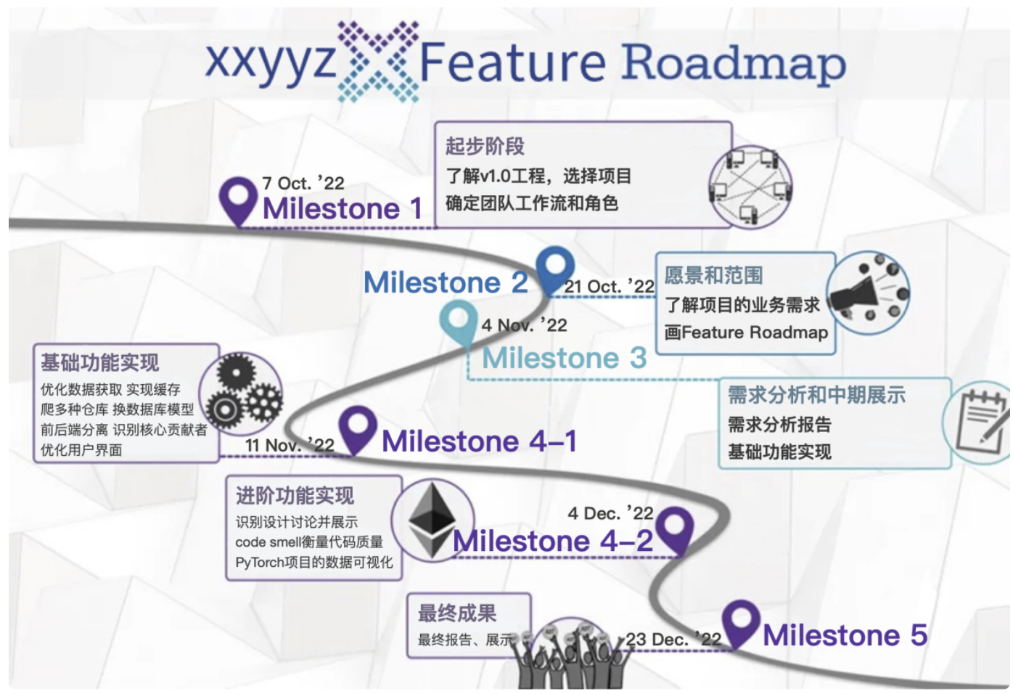
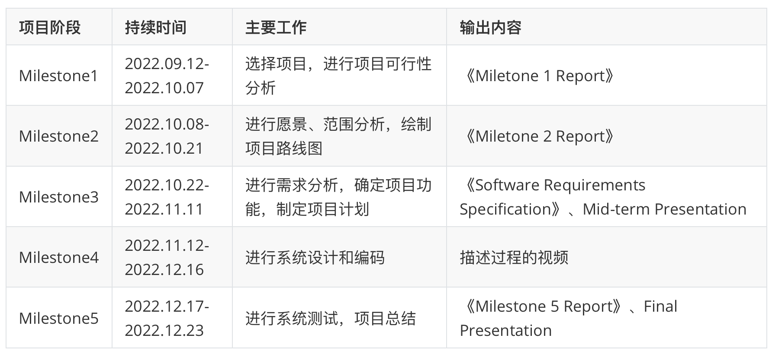
3.3 开发流程
01
02
03
需求获取
需求分析
概要设计
04
05
06
系统框架
设计开发
评审验收
项目总负责人——陈奕宇 统筹整个项目工程的实现，领导项目小组完成全部项目工作内容并进行后端开发以及数据库设计。
前端开发 ——江小小 建立系统框架；概要设计；前后端分离；前端界面搭建；参加技术评审。
后端开发 ——黄亦霄 负责进行编码工作与单元测试，进行系统集成，及时解决测试时出现的问题。
DEV
ROADMAP

Slide 6
SRE FINAL
DEMO
系统展示
GROUP
XXYYZ.
26
DEC.

Slide 7
技术细节
核心贡献者定义：以开发者增删行数总数进行降序排序，取总人数的前10%作为核心贡献者
获取信息：
GitHub库
获取信息：
在终端使用git log --shortstat --pretty=format:"@COMMIT@ %H @AUTHOR@ %an <%ae> @CONTENT@ %s @TIME@ %ad @C_TIME@ %cd @COMMITTER@ %cn <%ce>" 从git log 中提取每次commit的id、author、content、time、committer信息，重定向输出到txt文件。
粒度切分：Django数据库接口的嵌套子查询、python的切片功能
判断是否是设计相关的讨论，选取了code、maintainability、robustness三个话题，通过关键词搜索的方法，若讨论中含有我们定义的关键词，则设定为设计相关的讨论
Analysis information display module
分析信息显示模块
Analysis information display module

Slide 8
4
开发工作评价
项目严格按照《项目计划》中的时间线一步步推进，及时甚至提早达到里程碑要求，代码编写规范、功能开发齐全；文档编写完备，有规范可循。
程序的平均生产效率：1200行/(月·人)
文档的平均生产效率：1千字/(月·人)
生产效率
前后端支持多并发，查询刷新时延的典型值在100ms以内，动态图表交互没有可感延迟。后端系统部署时间在20min内（未上线的新版本后端初始化器可压缩至1min）
产品在功能性、非功能性需求上均取得了良好的表现。
产品质量
采用前后端分离的架构，前端使用Vue.js，用组件化的解决方案提升了开发效率。后端使用Django+MySQL，开发社区健全，易于查找解决方案。使用git/GitHub版本控制工具进行前后端分离开发与进度管理。
使用了经过时间检验的框架与经久不衰的管理技术。
技术选型
DEVELOPMENT EVALUATION

Slide 9
5
经验教训
后端代码臃肿
个人探索和统筹规划
实际功能完成程度
操作系统兼容性
开发
测试
交叉检查配置
文档
对接
工程管理能力
对接
合作效率
结论启示
CONCLUSIONS & ENLIGHTMENTS
Notes:
个人探索：开发阶段需要个人探索和统筹规划，二者不可偏废。本组开发过程中后端模块出现过三个独立大版本A/B/C和一个小版本d，最终结合实际功能完成程度选型ABd，不仅造成了一定的浪费，还加重了后端代码的臃肿。
工程管理：工程管理能力还有进步空间。本组后端模块在首轮访问GitHub API时取得的数据难以使用，但由于过程极为耗时，只能放弃该模块换用其他技术路线。今后开始较为耗时的工作前需要交叉检查配置。
操作系统兼容性：前后端对接时应保证对接双方设备配置均达标。本组前后端对接时，后端开发同学起初无法运行前端服务器，占用了大量对接时间排除故障，影响合作效率。今后技术选型应保证所有开发环境运行正常之后再开始。
前后端可以先规定好

Slide 10
SRE FINAL
Thanks
GROUP
XXYYZ.
26
DEC.

